Slide 1
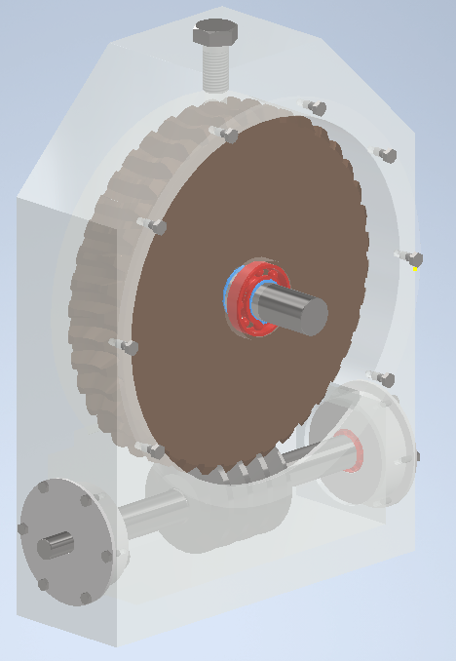
Konstrukční návrh šnekové převodovky
Autor: Ladislav Křemen
Vedoucí práce: Ing. Martin Podařil, PhD., Ph.D.

Slide 2
Motivace a důvody
Zájem o téma
Prohloubení znalostí
Využití získaných znalostí pro konkrétní návrh

Slide 3
Cíl práce
Návrh parametrů šnekové převodovky dle norem
Provedení výpočtů dle norem
Konstruování šnekové převodovky v programu Autodesk Inventor
Vyhotovení výkresové dokumentace

Slide 4
Metodika práce
Odvození některých parametrů na základě parametrů zadaných
Výpočty rozměrů šnekového soukolí
Volba vhodného materiálu pro šnekové soukolí
Výpočty ložisek a hřídelů dle příslušných norem
Sestrojení 3D modelu v programu Autodesk Inventor
Vytvoření výkresové dokumentace

Slide 5
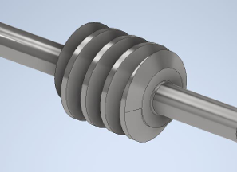
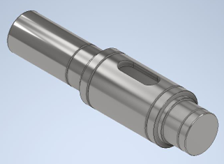
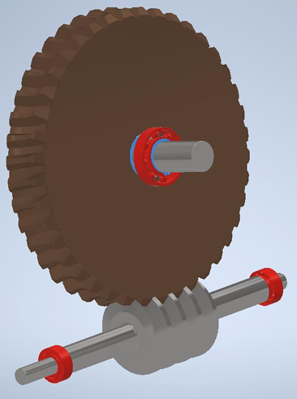
Modelování v programu Autodesk Inventor
Modelování součástí na základě vypočtených parametrů a norem
Vytvoření sestav
Kompletace

Slide 6
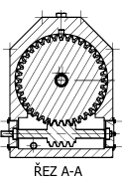
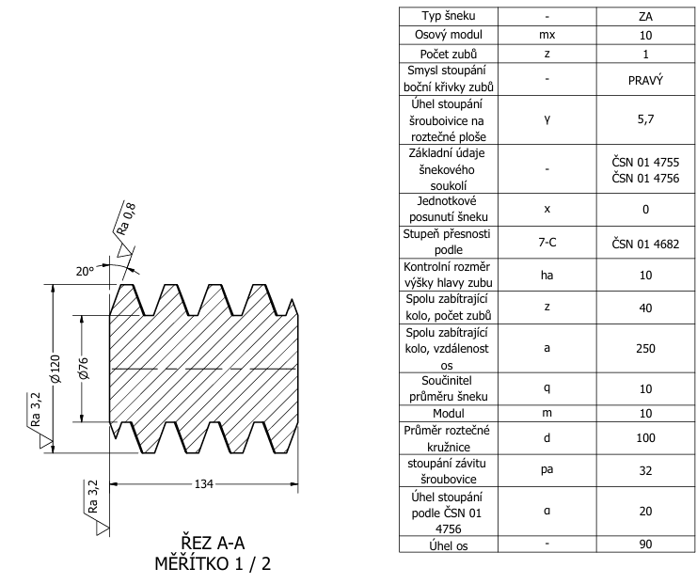
Tvorba výkresů

Slide 7
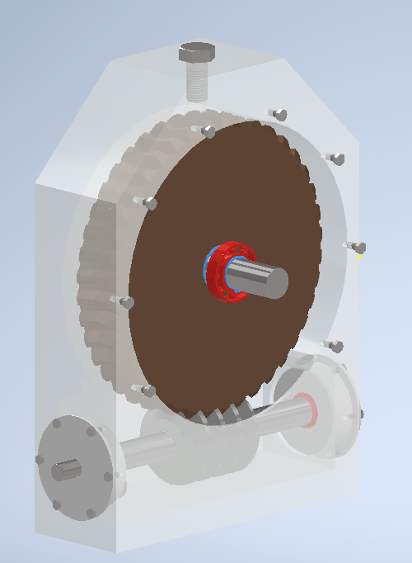
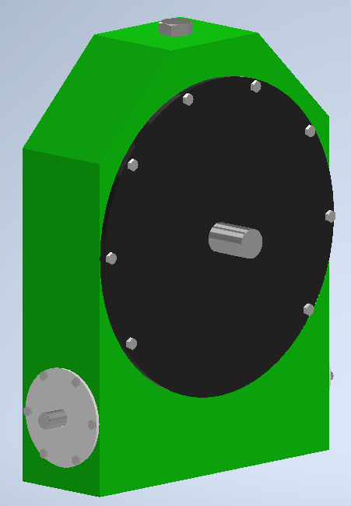
Výsledky práce
Převodový poměr (i) je roven 40
Kroutící moment na vstupu (Mk1): 7,24Nm
Kroutící moment na výstupu (Mk2): 289,78Nm
Životnost vybraných ložisek větší než 25 000 hodin
3D model sestavy
Výkresy součástí

Slide 8
Závěr
Cíl Bakalářské práce byl splněn
Veškeré součásti převodovky jsou schopny přenést vypočtené síly
Vymodelování součástí dle vypočítaných rozměrů
Vytvořeny výkresy všech součástí šnekové převodovky

Slide 9
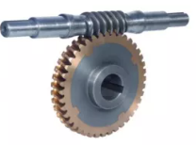
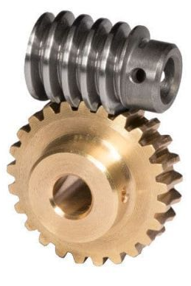
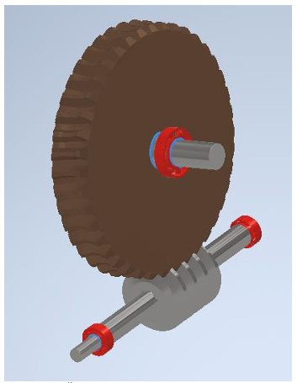
Otázky oponenta
Zdroj obrázků: www.mateza.cz
Využívá se v praxi materiál zvolený v této bakalářské práci (cínový bronz) nebo se spíše volí levnější materiály?
Jaká je zhruba hmotnost navrženého soukolí?

Slide 10
Děkuji za pozornost

